Slide 1

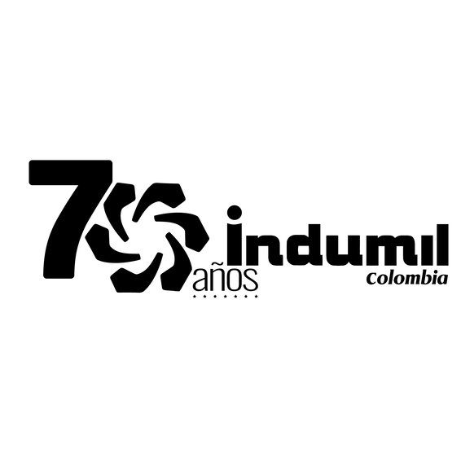
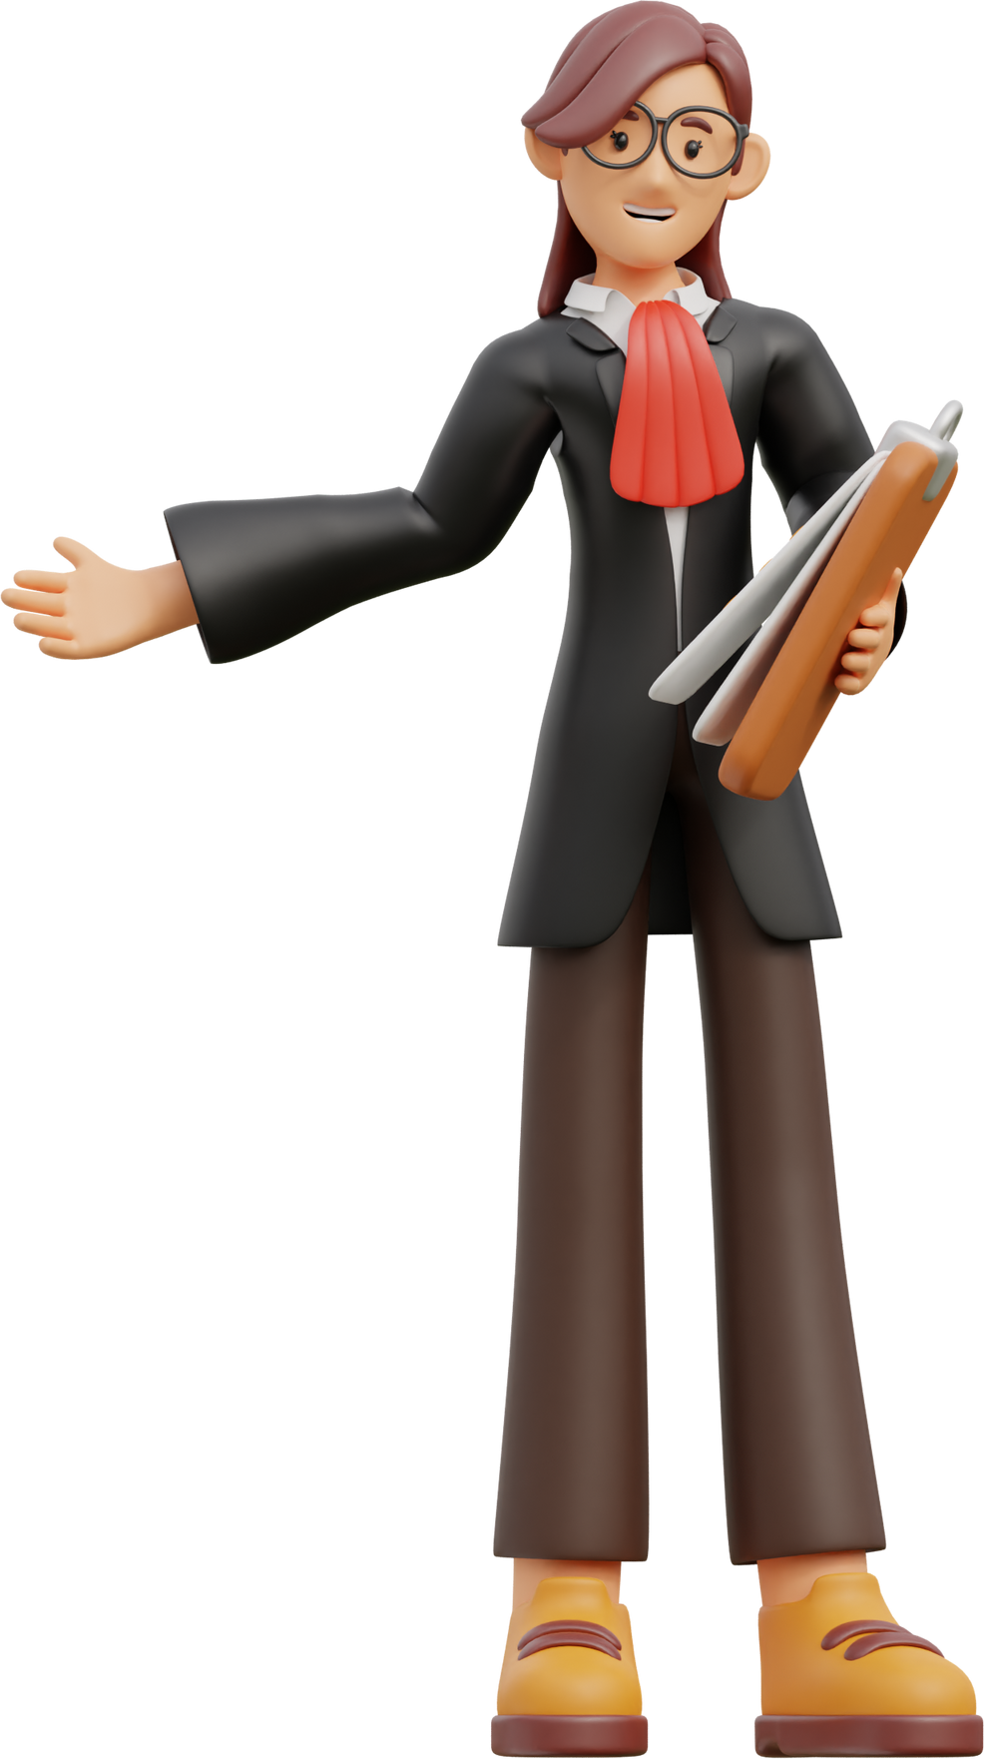


Inspección Disciplinaria
@INDUMILCOLOMBIA
WWW.INDUMIL.GOV.CO

Slide 2

¿Qué es una
Inspección Disciplinaria?
Es un medio de prueba que permite verificar hechos y recolectar información en un proceso disciplinario.
@INDUMILCOLOMBIA
WWW.INDUMIL.GOV.CO

Slide 3
¿Quién realiza la Inspección?
La inspección es realizada por funcionarios designados del grupo de instrucción o de juzgamiento y personal auxiliar, quienes tienen la responsabilidad de recolectar la información necesaria y suelen trasladarse a las dependencias y unidades de negocio sobre las que recae la inspección.
@INDUMILCOLOMBIA
WWW.INDUMIL.GOV.CO

Slide 4
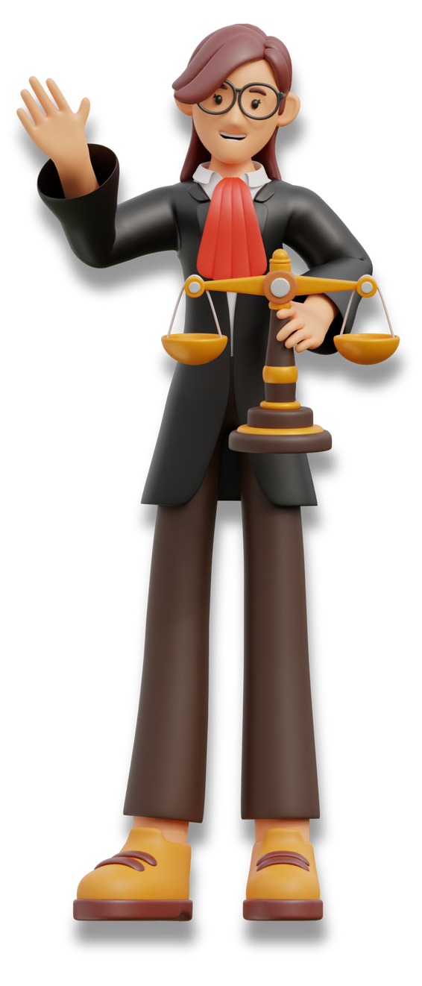




¿Qué actividades se realizan?
Revisión de documentos: Se analizan pruebas escritas y registros.
Diligencias de declaración: Se toman testimonios de testigos o involucrados.
Verificación de pruebas físicas: Se inspeccionan objetos o lugares relacionados con el caso.
Designación de peritos: Se consulta a expertos para obtener opiniones técnicas, científicas o artísticas.
@INDUMILCOLOMBIA
WWW.INDUMIL.GOV.CO

Slide 5
¿Por qué es importante en el proceso disciplinario?
La inspección ayuda a:
  Aclarar hechos y obtener información clave.
  Garantizar un proceso justo y basado en hechos reales.
  Tomar decisiones informadas para resolver el caso disciplinario.
@INDUMILCOLOMBIA
WWW.INDUMIL.GOV.CO

Slide 6
Recuerda:
La disposición y participación de los funcionarios de la Industria Militar es esencial para los fines del proceso, en caso contrario podrían incurrir en una falta disciplinaria.
@INDUMILCOLOMBIA
WWW.INDUMIL.GOV.CO

